Slide 1
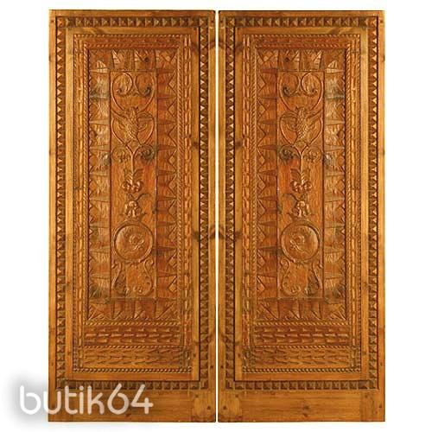

Slide 2
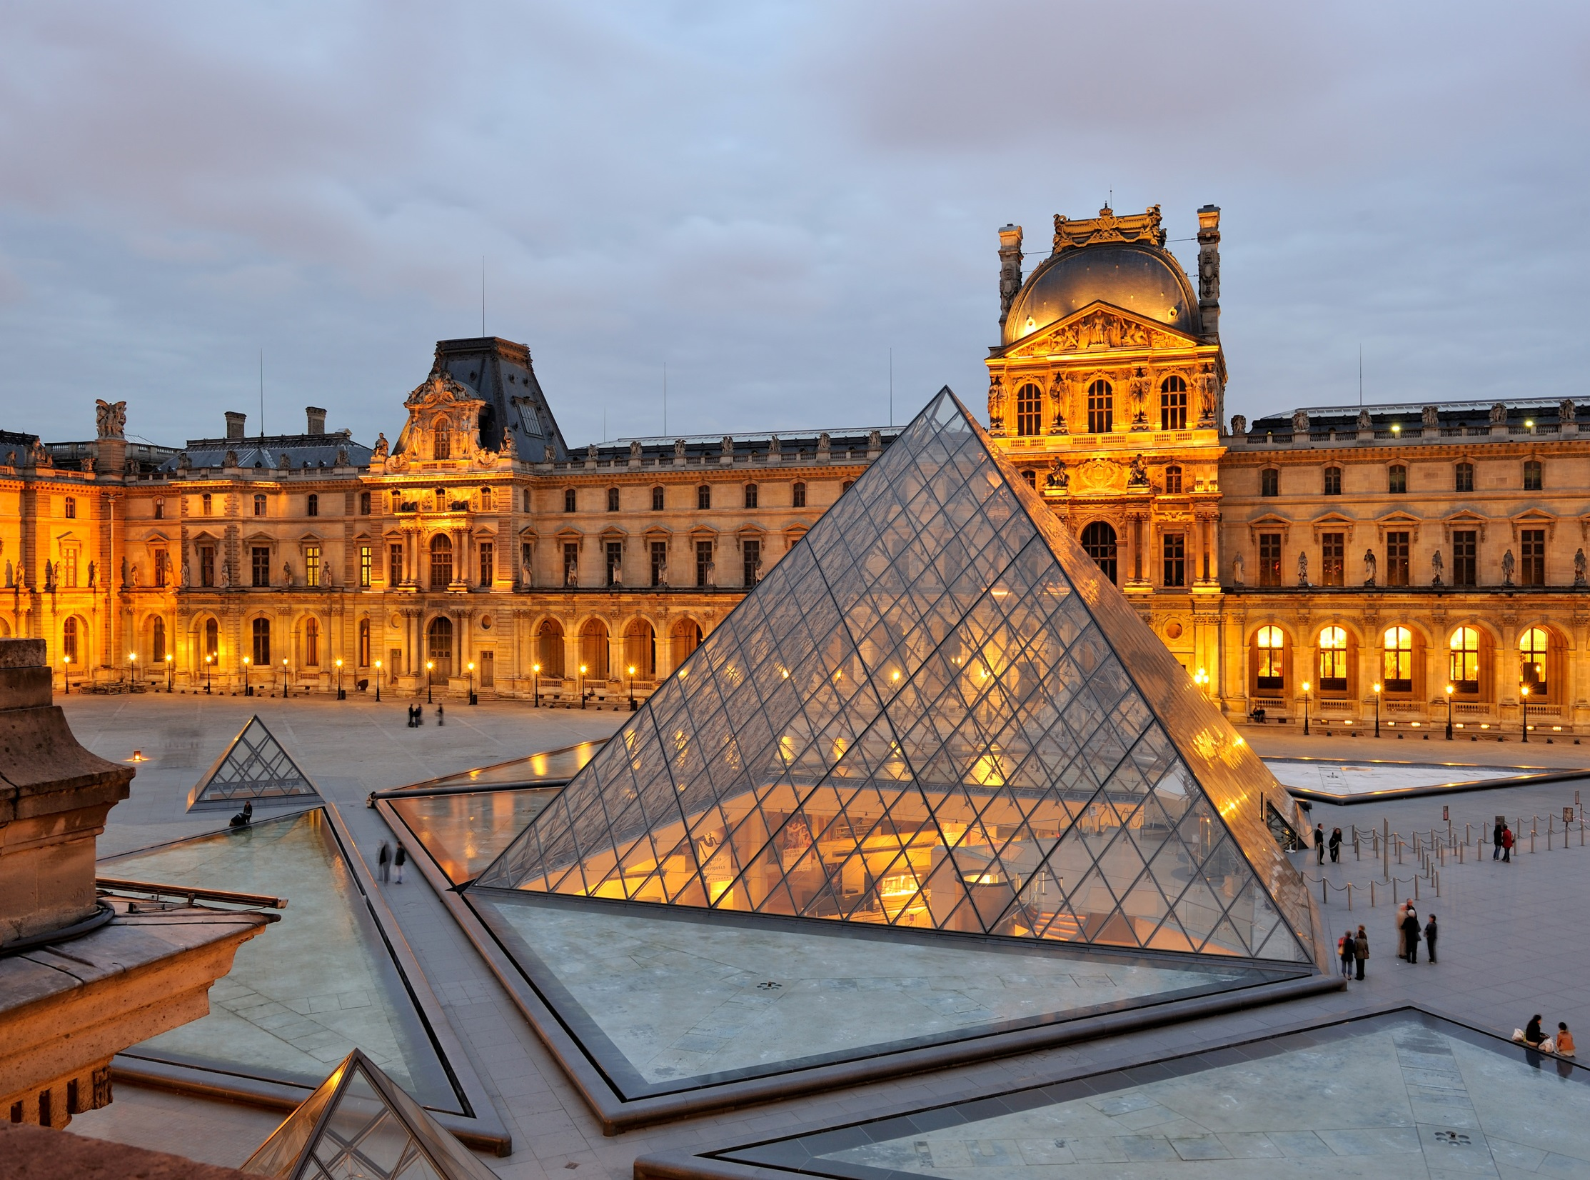
ПУТЕШЕСТВИЕ ПО ЛУВРУ
Ирхина Ирина Владимировна
МБОУ «Лицей №6»

Slide 3
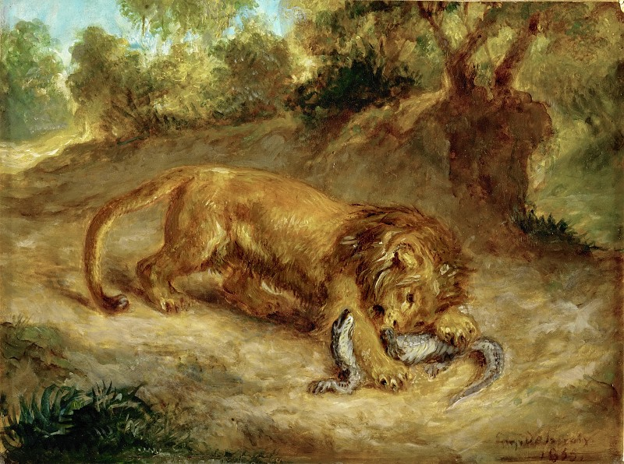
Делакруа, Эжен -- Лев и кайман
1798 Шарантон-Сен-Морис - 1863 Париж

Slide 4
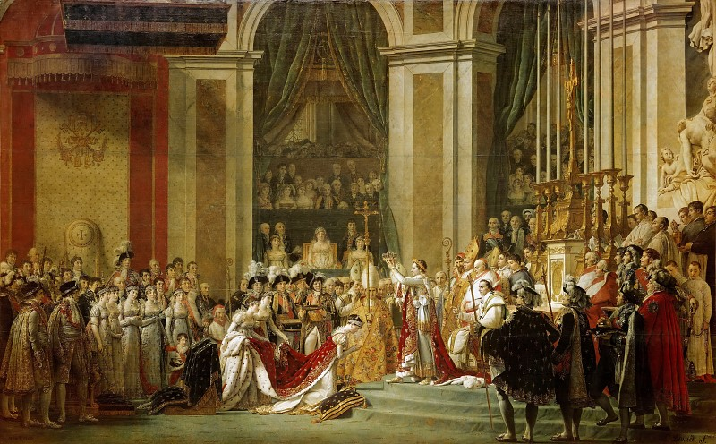
Давид Жак-Луи - Коронация Наполеона и Жозефины в соборе Парижской Богоматери 2 декабря 1804 г.

Slide 5
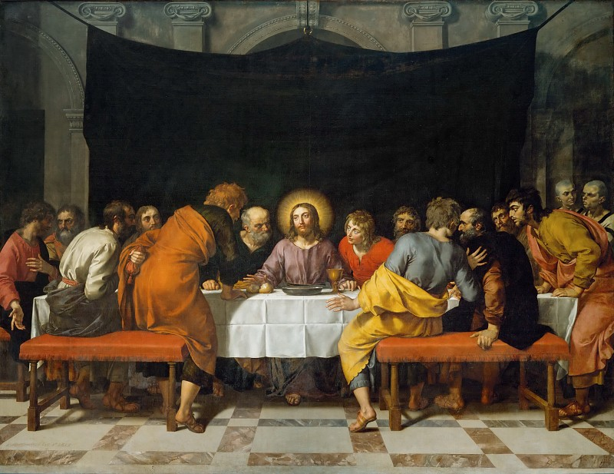
Пурбус, Франс II (1569 Антверпен - 1622 Париж) -- Тайная вечеря.

Slide 6
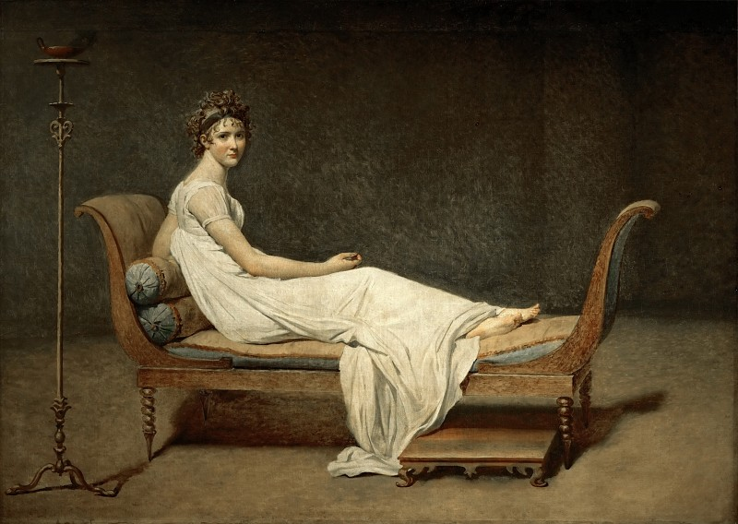
Давид, Жак-Луи (1748 Париж - 1825 Брюссель) -- Мадам Рекамье.

Slide 7
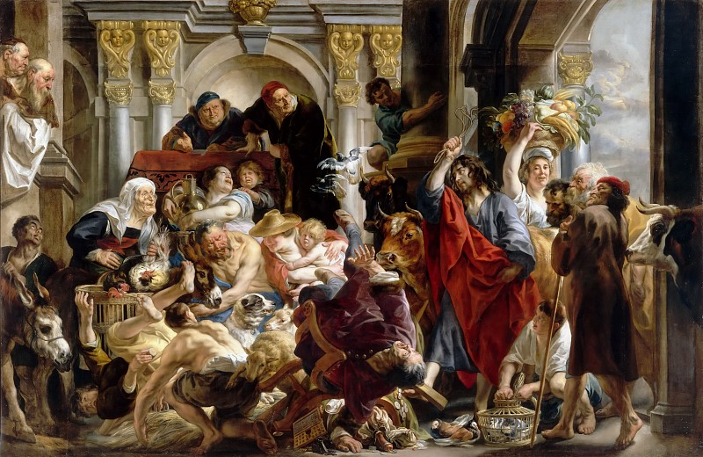
Йорданс, Якоб (Антверпен 1593-1678) -- Изгнание торговцев из храма.

Slide 8
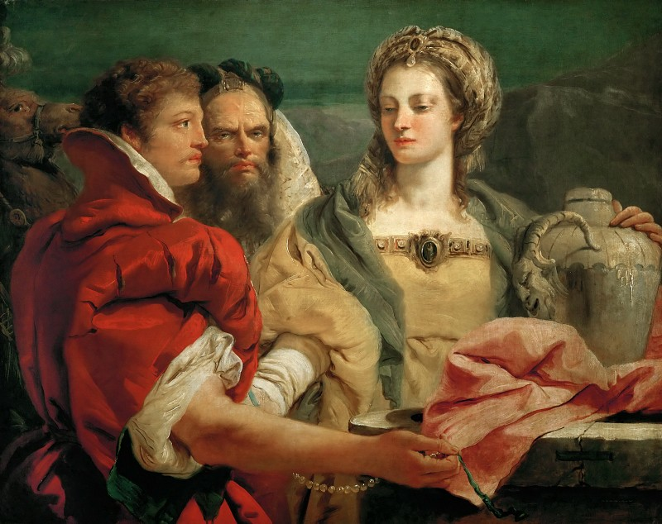
Тьеполо, Джованни Баттиста (1696 Венеция - 1770 Мадрид) -- Ревекка у колодца.

Slide 9
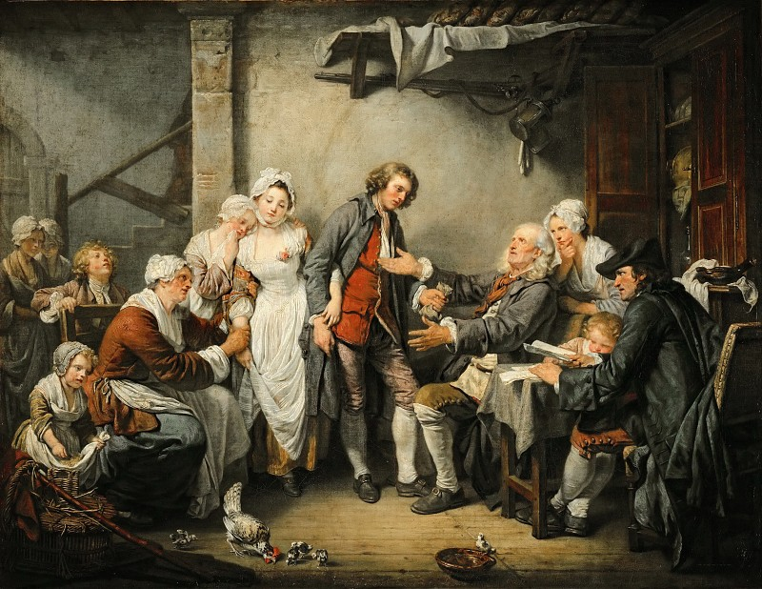
Грёз, Жан-Батист (1725 Турню - 1805 Париж) -- Деревенская помолвка.

Slide 10
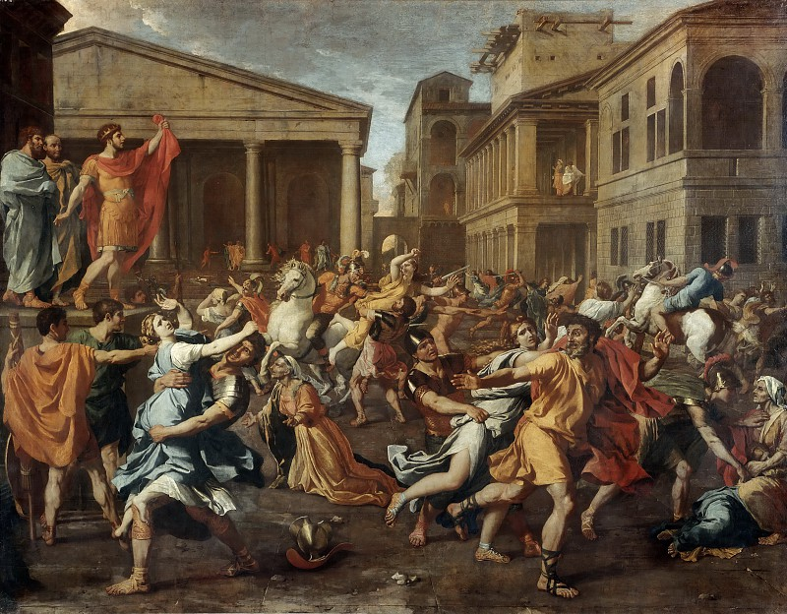
Пуссен, Никола (1594 лез-Андели - 1665 Рим) -- Похищение сабинянок.

Slide 11
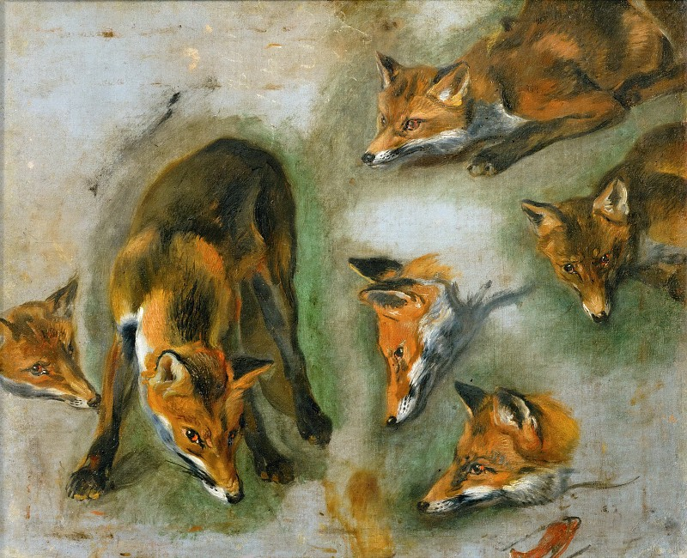
Буль, Питер (1622 Антверпен - 1674 Париж) -- Эскизы лисы.

Slide 12
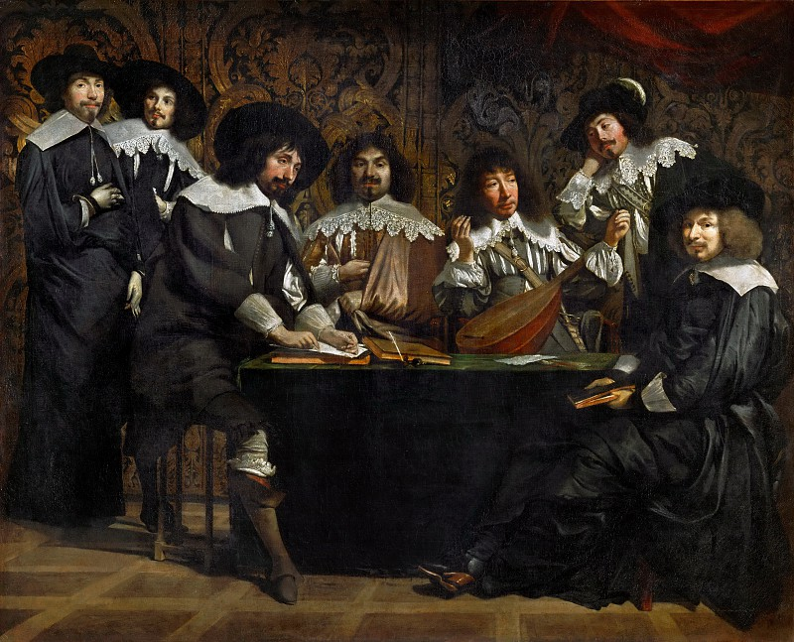
Ленен, братья Антуан (ок1588-1648), Луи (ок1593-1648), Матье (1607-1677) -- Клуб, или Порванная струна.

Slide 13
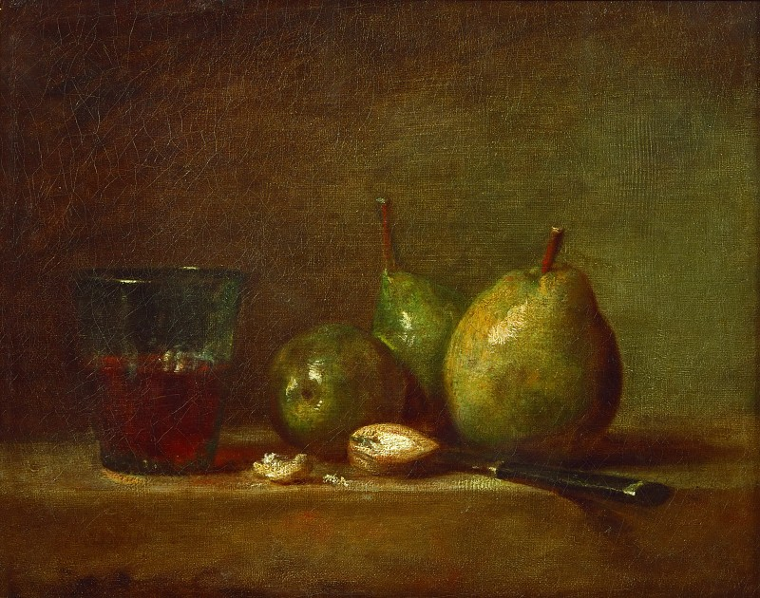
Шарден, Жан-Батист-Симеон (Париж 1699-1779) -- Груши, грецкие орехи и стакан вина.

Slide 14
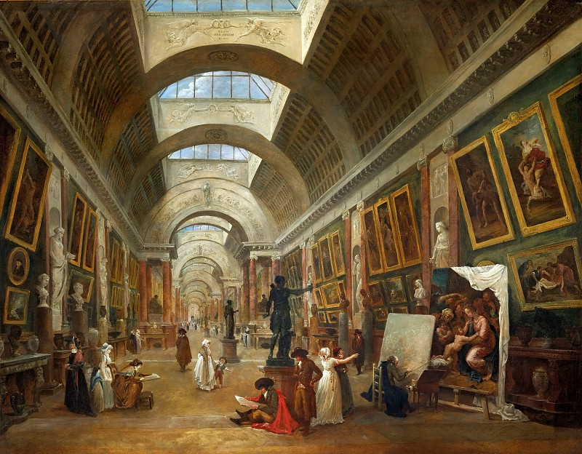
Робер, Юбер (Париж 1733-1808) -- Проект новой Большой Галереи Лувра.

Slide 15
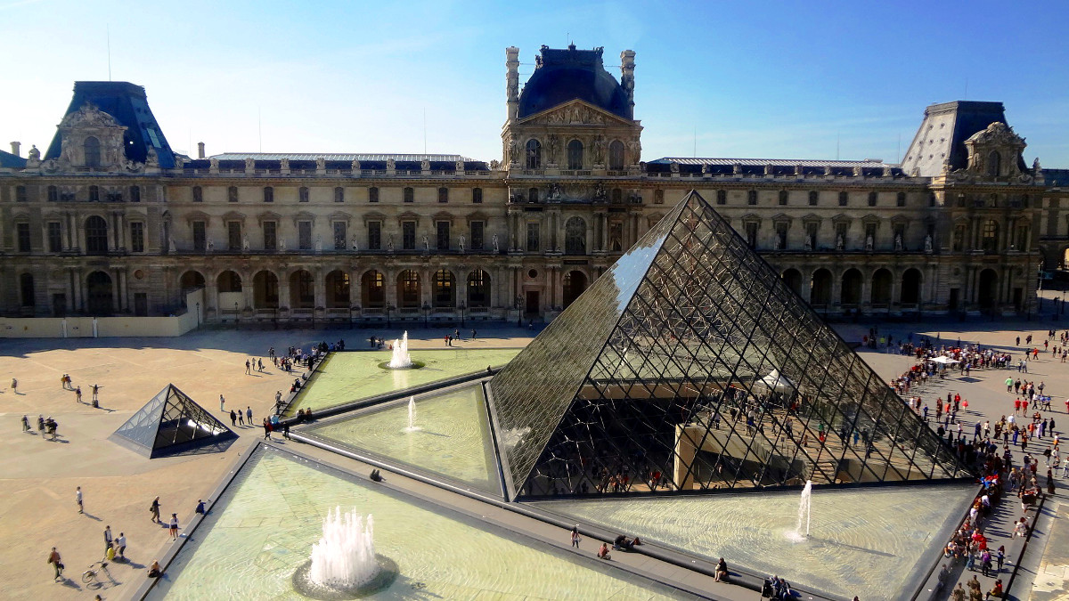
СПАСИБО ЗА ВНИМАНИЕ!!!

